Slide 1
OPENCMS
Luis Barrio de Alarcón
2º Curso de ASI
I.E.S Gonzalo Nazareno

Slide 2
INDICE
INTRODUCCIÓN
MONTAJE OPENCMS
GESTION OPENCMS
  VISTA EXPLORADOR
  VISTA ADMINISTRACIÓN
CREACIÓN DEL PORTAL

Slide 3
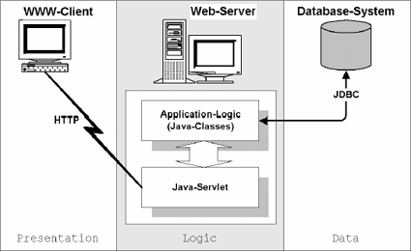
INTRODUCCIÓN
OpenCMS es un gestor de contenido web, de libre distribución dirigido a la construcción de intranets y de sitios web.
Sigue el paradigma cliente-servidor, funciona sobre un servidor web capaz de trabajar con páginas JSP y Servlets.

Slide 4
INTRODUCCIÓN
Guarda todo sus recursos en base de datos, incluso la estructura de directorios y páginas que lo almacena en su sistema virtual de ficheros (VFS).
Características generales
  Desarrollado por completo en Java, Gestión y desarrollo vía web, Gestión de usuarios, Control de versiones, Soporte internacional, Exportación estática, etc.

Slide 5
MONTAJE DE OPENCMS
Es necesario instalar:
  JDK versión 1.6.0 o superior
  Apache Tomcat versión 5.5 o superior
  Base de datos MySql, Oracle, Sqlserver…

Slide 6
GESTIÓN DE OPENCMS
VISTA EXPLORADOR
  Gestiona los contenidos de opencms y del propio portal.
  Esta dividida en:
  Cabecera: Engloba la navegación por proyectos (online y ofline), por sitio (sites/default, /system) y por vistas (explorador y administración).
  Desde aquí se accede a la creación de contenidos.
  Árbol de carpetas: Es la navegación de las carpetas por los contenidos.
  Contenidos: Define las propiedades y accesos de los contenidos.

Slide 7
GESTIÓN DE OPENCMS
VISTA ADMINISTRACIÓN
  Aquí se puede gestionar los usuarios, los proyectos, los módulos, la caché, las galerías de imágenes y descargas, etc.

Slide 8
CREACIÓN DEL PORTAL
Para la creación de nuestro portal hemos utilizado la herramienta TemplateTwo, perteneciente a las demostraciones de opencms.
Las plantillas son módulos creados para definir los estilos, la estructura y el funcionamiento de nuestros portales.
Para la creación del Portal he seguido los siguientes pasos:

Slide 9
CREACIÓN DEL PORTAL
Creación de la carpeta principal.
  Accedo a las propiedades para configurar la plantilla que va a utilizar y los estilos.
  También se puede configurar desde aquí el idioma por defecto, y las carpetas de configuración de las propiedades especificas del portal.
Creación de los contenidos de config/layout
  Aquí se crean los estilos, la definición de cabeceras y pie de páginas y la caja por defecto.
Utilización del TemplateTwo.demo
  Utilizamos los tipos de contenidos aquí recogidos para la creación de noticias, artículos y eventos.
  El TemplateTwo.demo es un módulo que amplia al módulo de TemplateTwo para la creación de nuevos tipos de contenidos propios de una web.
Creación del menú de navegación
  Para crear tu propio menú sólo tienes que añadir los contenidos a la navegación.

Slide 10
FIN DE PRESENTACIÓN

